Slide 1
عَن أَبِي هُرَيرَةَ رضي الله عنه أَنَّ رَسُولَ اللهِ صلى الله عليه وسلم قَالَ: "مَنْ صَلَّى عَلَيَّ وَاحِدَةً، صَلَّى الله عَلَيْهِ عَشْرًا"؛ رواه مسلم.
الوارثون
فقة 2
راجعه واشرف عليه
الأستاذ / عبدالرحمن الشراري
http://t.me/abd_fegh_1

Slide 2
كيف أحميّ وطني؟!

Slide 3
تعاون/ي مع مجموعتك في الإجابة على اللغز التالي :
رجل تزوج بـ ثلاث نساء، ثم توفيّ وكل النساء الثلاث على ذمته ،
الأولى تعتد و ترث، اما الثانية فـ تعتد ولا ترث ،
و اما الثالثة ، فـ لا تعتد و لا ترث.!
فـ كيف يكون ذلك؟
راجع/ي موانع الإرث التي درستها/ درستيها في الدرس السابق.

Slide 4
سـ نتعرف على الوارثين من الرجال والوارثات من النساء.
أهداف الدرس
تحفظ آيات المواريث و تفهم معناها .
سـ نتعرف على نوعي الإرث
تحدد من يرث بالفرض و من يرث بالتعصيب و من يرث بهما معًا.
تحدد أصحاب الفروض.

Slide 5
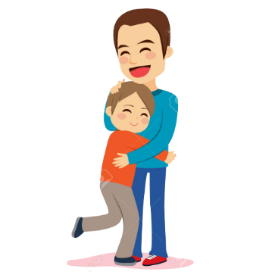
الوارثون من الرجال
الابن
ابن الابن وان نزل بمحض الذكور.

Slide 6
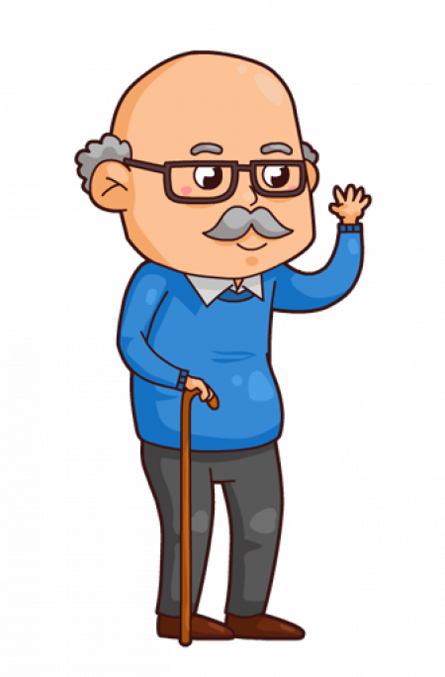
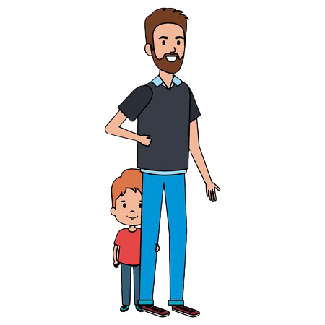
الوارثون من الرِجال
الجد من قبل
الأب وان علا
بمحض الذكور .
الأب.
اشرح/ي : ما معنى بمحض الذكور؟

Slide 7
الوارثون من الرِجال
الأخ الشقيق
الأخ لأب.
الأخ لأم.

Slide 8
الوارثون من الرِجال
ابن الأخ الشقيق وان نزل بمحض الذكور.
ابن الأخ لأب وان نزل بمحض الذكور.
اشرح/ي :
ما معنى وإن علا ، وإن نزل؟

Slide 9
الوارثون من الرجال
اشرح/ي من هو العم الشقيق لأب؟
العم الشقيق وإن علا.
العم الشقيق لأب وإن علا.

Slide 10
الوارثون من الرِجال
ابن العم الشقيق و ان نزل.
ابن العم لأب و ان نزل .

Slide 11
الوارثون من الرجال
الزوج
هل يرث الزوج زوجته ، لو توفت بعد طلاقها طلاقًا رجعيًا ؟

Slide 12
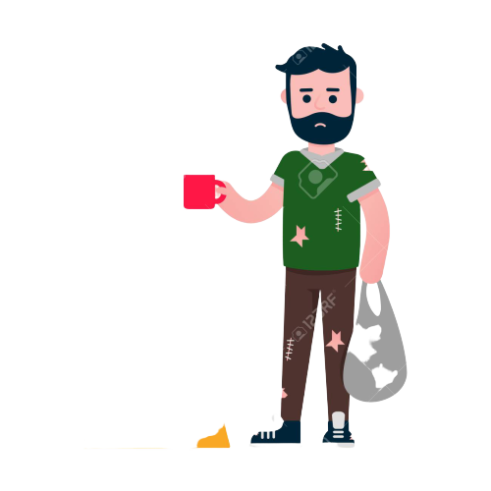
الوارثون من الرجال
المعتِق
المُعتِق يرث المُعتَق ،
و المُعتَق لا يرث المُعتِق.
اذكر/ي السبب!

Slide 13
الوارثون من الرِجال
لـ نُراجع سويًا!
الابن
ابن الابن وان نزل بمحض الذكور.
الزوج
ابن الأخ الشقيق وان نزل بمحض الذكور.
ابن الأخ لأب وإن نزل بمحض الذكور.
الأب
المعتق
الجد من قبل الأب وان علا بمحض الذكور .
العم الشقيق وإن علا.
العم الشقيق لأب وإن علا.
الأخ الشقيق
الأخ لأب.
الأخ لأم.
ابن العم الشقيق وإن علا.
ابن العم لأب وإن علا.

Slide 14
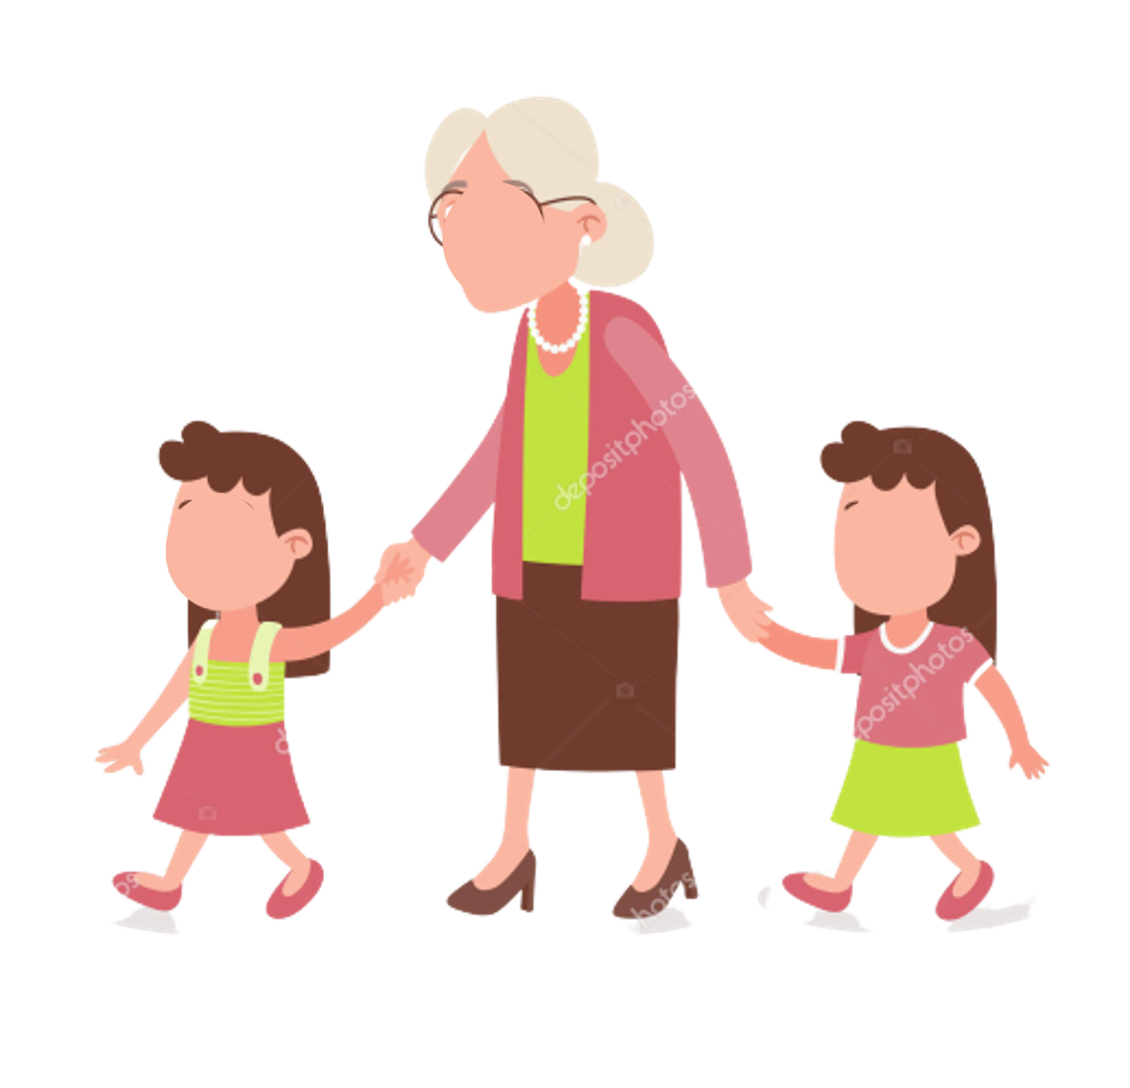
الوارثات من النساء
البنت
لو توفت الجدة ولديها ابنة لها ابنتان هل ترثانها ؟
بنت الابن وان نزل ابوها بمحض الذكور.

Slide 15
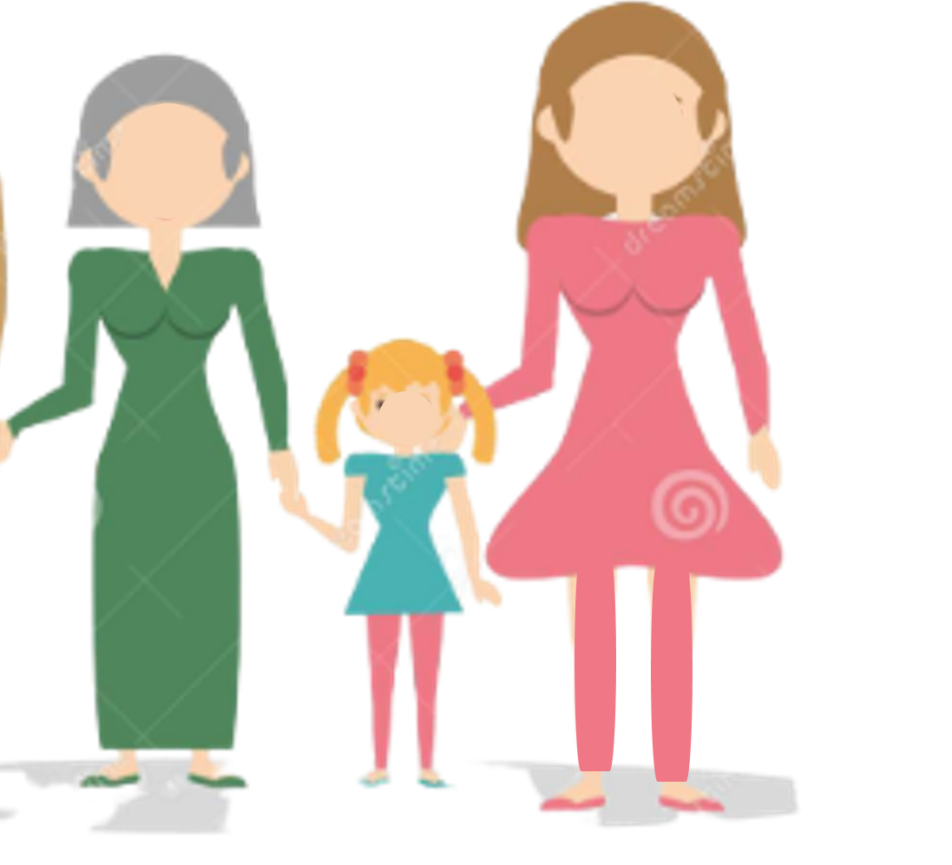
الوارثات من النساء
الأم .

Slide 16
الوارثات من النساء
الأخ الشقيقة
الأخت لأب.
الأخت لأم.

Slide 17
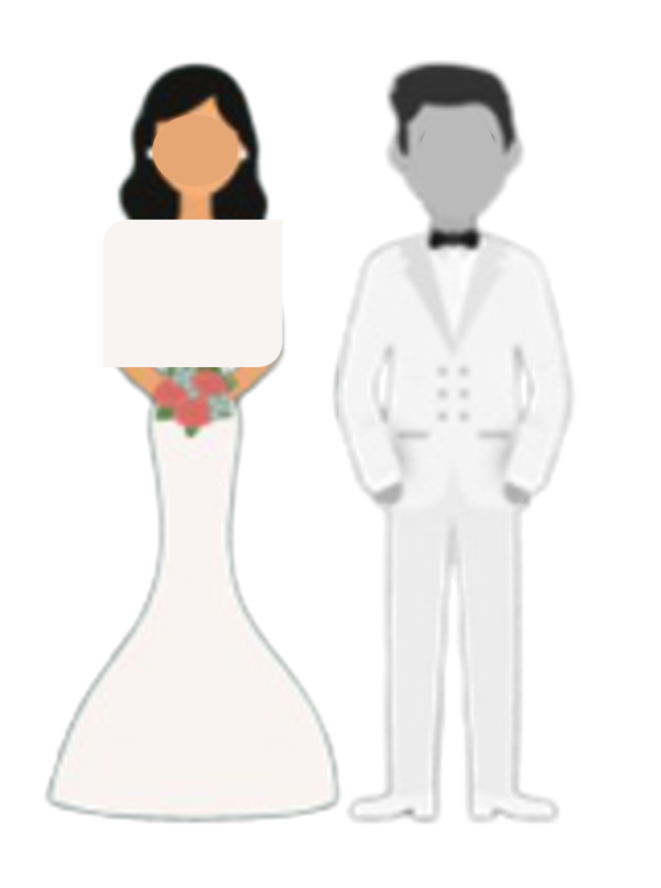
الوارثات من النساء
الزوجة
فكر/ي :
بعد عقد النِكاح ،
توفيّ الزوج ، هل تَرِث
الزوجة زوجها مع العلم
لم يحصل دخول؟

Slide 18
الوارثات من النساء
المُعتِقة
اجيب/ اجيبي ،
ماذا يُقصد بالمُعتِقة؟
ومتى ترث ؟
بيّن/ي المُراد بـ المُعتِق و المُعتَق؟

Slide 19
الوارثات من النساء
البنت
لـ نُراجع سويًا!
بنت الابن وان نزل ابوها بمحض الذكور
الأخ الشقيقة
الأخت لأب.
الأخت لأم.
الأم
الزوجة
الجدة من قبل الأم.
الجدة من قبل الأب.
المعتِقة

Slide 20
وصلّ/ي كل آية في العمود الأول مع ما تعنيه
وتَدُل عليه من العمود الآخر!
الآية | البيان
قال تعالى: "يُوصِيكُمُ اللَّهُ فِي أَوْلَادِكُمْ ۖ لِلذَّكَرِ مِثْلُ حَظِّ الْأُنثَيَيْنِ ۚ فَإِن كُنَّ نِسَاءً فَوْقَ اثْنَتَيْنِ فَلَهُنَّ ثُلُثَا مَا تَرَكَ ۖ وَإِن كَانَتْ وَاحِدَةً فَلَهَا النِّصْفُ ۚ وَلِأَبَوَيْهِ لِكُلِّ وَاحِدٍ مِّنْهُمَا السُّدُسُ مِمَّا تَرَكَ إِن كَانَ لَهُ وَلَدٌ ۚ فَإِن لَّمْ يَكُن لَّهُ وَلَدٌ وَوَرِثَهُ أَبَوَاهُ فَلِأُمِّهِ الثُّلُثُ ۚ فَإِن كَانَ لَهُ إِخْوَةٌ فَلِأُمِّهِ السُّدُسُ ۚ مِن بَعْدِ وَصِيَّةٍ يُوصِي بِهَا أَوْ دَيْنٍ ۗ آبَاؤُكُمْ وَأَبْنَاؤُكُمْ لَا تَدْرُونَ أَيُّهُمْ أَقْرَبُ لَكُمْ نَفْعًا ۚ فَرِيضَةً مِّنَ اللَّهِ ۗ إِنَّ اللَّهَ كَانَ عَلِيمًا حَكِيمًا (11)" | بيان ميراث الأخوة.
 | بيان ميراث الأصول والفروع.
 | عاقبة من اطاع الله سبحانه وتعالى في احكام المواريث وعاقبة من عصاه.
 | بيان ميراث الزوجين والإخوة والأخوات لأم.

Slide 21
وصلّ/ي كل آية في العمود الأول مع ما تعنيه
وتَدُل عليه من العمود الآخر!
الآية | البيان
قال تعالى: "وَلَكُمْ نِصْفُ مَا تَرَكَ أَزْوَاجُكُمْ إِن لَّمْ يَكُن لَّهُنَّ وَلَدٌ ۚ فَإِن كَانَ لَهُنَّ وَلَدٌ فَلَكُمُ الرُّبُعُ مِمَّا تَرَكْنَ ۚ مِن بَعْدِ وَصِيَّةٍ يُوصِينَ بِهَا أَوْ دَيْنٍ ۚ وَلَهُنَّ الرُّبُعُ مِمَّا تَرَكْتُمْ إِن لَّمْ يَكُن لَّكُمْ وَلَدٌ ۚ فَإِن كَانَ لَكُمْ وَلَدٌ فَلَهُنَّ الثُّمُنُ مِمَّا تَرَكْتُم ۚ مِّن بَعْدِ وَصِيَّةٍ تُوصُونَ بِهَا أَوْ دَيْنٍ ۗ وَإِن كَانَ رَجُلٌ يُورَثُ كَلَالَةً أَوِ امْرَأَةٌ وَلَهُ أَخٌ أَوْ أُخْتٌ فَلِكُلِّ وَاحِدٍ مِّنْهُمَا السُّدُسُ ۚ فَإِن كَانُوا أَكْثَرَ مِن ذَٰلِكَ فَهُمْ شُرَكَاءُ فِي الثُّلُثِ ۚ مِن بَعْدِ وَصِيَّةٍ يُوصَىٰ بِهَا أَوْ دَيْنٍ غَيْرَ مُضَارٍّ ۚ وَصِيَّةً مِّنَ اللَّهِ ۗ وَاللَّهُ عَلِيمٌ حَلِيمٌ" | بيان ميراث الأخوة.
 | بيان ميراث الأصول والفروع.
 | عاقبة من اطاع الله سبحانه وتعالى في احكام المواريث وعاقبة من عصاه.
 | بيان ميراث الزوجين والإخوة والأخوات لأم.

Slide 22
وصلّ/ي كل آية في العمود الأول مع ما تعنيه
وتَدُل عليه من العمود الآخر!
الآية | البيان
قال تعالى: قال تعالى: "و تِلْكَ حُدُودُ اللَّهِ ۚ وَمَن يُطِعِ اللَّهَ وَرَسُولَهُ يُدْخِلْهُ جَنَّاتٍ تَجْرِي مِن تَحْتِهَا الْأَنْهَارُ خَالِدِينَ فِيهَا ۚ وَذَٰلِكَ الْفَوْزُ الْعَظِيمُ (13) وَمَن يَعْصِ اللَّهَ وَرَسُولَهُ وَيَتَعَدَّ حُدُودَهُ يُدْخِلْهُ نَارًا خَالِدًا فِيهَا وَلَهُ عَذَابٌ مُّهِينٌ " | بيان ميراث الأخوة.
 | بيان ميراث الأصول والفروع.
 | عاقبة من اطاع الله سبحانه وتعالى في احكام المواريث وعاقبة من عصاه.
 | بيان ميراث الزوجين والإخوة والأخوات لأم.

Slide 23
وصلّ/ي كل آية في العمود الأول مع ما تعنيه
وتَدُل عليه من العمود الآخر!
الآية | البيان
قال تعالى: "يَسْتَفْتُونَكَ قُلِ اللَّهُ يُفْتِيكُمْ فِي الْكَلَالَةِ ۚ إِنِ امْرُؤٌ هَلَكَ لَيْسَ لَهُ وَلَدٌ وَلَهُ أُخْتٌ فَلَهَا نِصْفُ مَا تَرَكَ ۚ وَهُوَ يَرِثُهَا إِن لَّمْ يَكُن لَّهَا وَلَدٌ ۚ فَإِن كَانَتَا اثْنَتَيْنِ فَلَهُمَا الثُّلُثَانِ مِمَّا تَرَكَ ۚ وَإِن كَانُوا إِخْوَةً رِّجَالًا وَنِسَاءً فَلِلذَّكَرِ مِثْلُ حَظِّ الْأُنثَيَيْنِ ۗ يُبَيِّنُ اللَّهُ لَكُمْ أَن تَضِلُّوا ۗ وَاللَّهُ بِكُلِّ شَيْءٍ عَلِيمٌ " | بيان ميراث الأخوة.
 | بيان ميراث الأصول والفروع.
 | عاقبة من اطاع الله سبحانه وتعالى في احكام المواريث وعاقبة من عصاه.
 | بيان ميراث الزوجين والإخوة والأخوات لأم.

Slide 24
الإرث بالتعصيب
الإرث بالفرض
اكتب/ي تعريفًا للتعصيب
يُنافي الإرث بالفرض!
نصيبْ مُقدرْ شرعًا لوارثٍ
مخصوص؛ لا يزيد الا بالرد،
ولا ينقص الا بالعول.
الفروض المُقدرة :
سبعة ، ستةٌ منها ثابتة بالنص
وَ واحد بالاجتهاد.

Slide 25
كان العُلماء يلجؤون للاختصار لتسهيل الحفظ ،
و لِما فيه ايضًا من تحريك للذهن وتنشيطه!
حاول/ي استخراج الفروض المُقدرة الثابتة بالنص
من العِبارة التالية!
النِصفُ و نِصفُهُ ونصفُ نِصفْ،
والثلثان ونصفهما و نِصفُ نصفِهما .

Slide 26
الإرث بالتعصيب
هو الإرث بلا تقدير.
العاصب يأخذ الباقي بعد أصحاب الفروض .
وإن لم يتبقَ شيء؟

Slide 27
الإرث بالفرض والتعصيب.
الإرث بالفرض فقط.
7
الإرث بالفرض تارة و بالتعصيب تارة و لا يجمع بينهما.
4
الإرث بالفرض تارة و بالتعصيب تارة
2
الإرث بالتعصيب فقط.
12

Slide 28
الإرث بالفرض فقط دون التعصيب.
الجدة من جهة الأب
الجدة من جهة الأم
الزوجة
الأم
الزوج
الأخت لأم
الأخ لأم

Slide 29
الإرث بالتعصيب فقط دون الفرض.
جميع الوارثين من الرجال عدا الأب والجَد ، ومن النساء : المُعْتِقة.
اختبر/ي ذاكرتك ،
استرجع الوارثين من الرجال باستثناء الأب والجد
لـ معرفة الوارثين بالتعصيب دون الفرض.!

Slide 30
الإرث بالفرض تارة و بالتعصيب تارة ويجمع بينهما تارة:
ما تم استثناؤه سابقًا من الوارثين الرجال من الإرث بالتعصيب :
الأب
الجد

Slide 31
الإرث بالفرض تارة و بالتعصيب تارة و لا يجمع بينهما ابدًا .
الإرث بالفرض تارة وبالتعصيب تارة ، ولا يجمع بينهما ابدًا .
بنت الابن فأكثر.
البنت فأكثر
الأخت لأب فأكثر.
الأخت الشقيقة فأكثر.
ما هو الشيء المشترك
بين الوارثين بالفرض
تارة وبالتعصيب تارة
و لا يجمعون بينهما !

Slide 32
قم/قومي بصياغة أسئلة للإجابات التالية !
الإجابة | السؤال
نصيبْ مُقدرْ شرعًا لوارثٍ مخصوص؛ لا يزيد الا بالرد، ولا ينقص الا بالعول.
لأن المعتِق صاحب فضل ونعمة على المعتَق بعتقه له ، بخلاف المعتق
الأب والجد فقط.
السؤال المعكوس

Slide 33
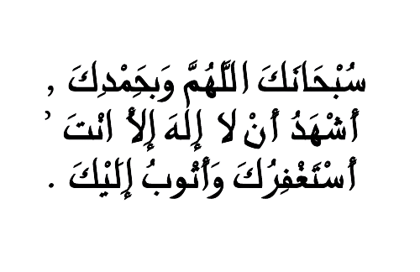
الحمدلله الذي بنعمته تتم الصالحات.
شكرًا على تعاونكم ابنائي الطلاب / بناتي الطالبات.
العروض:
Sukadesign
+966 564378627

